Slide 1

1
WikYnov
La plate-forme de l'innovation!
COMLAN Giovanni
NADEAU BOBAN
GOBION Etienne
https://github.com/etiennegithub/Wikinov

Slide 2
2
Sommaire
Présentation du projet
Organisation du travail
Technologies utilisé
Présentation du site

Slide 3
3
Organisation du travail
Organisation du travail
Recherche + Codage
Mise en commun
Réorganisation du code
Difficultés rencontrées
Erreur au niveau du code (Mise en commun)
PHP
Manques de temps

Slide 4
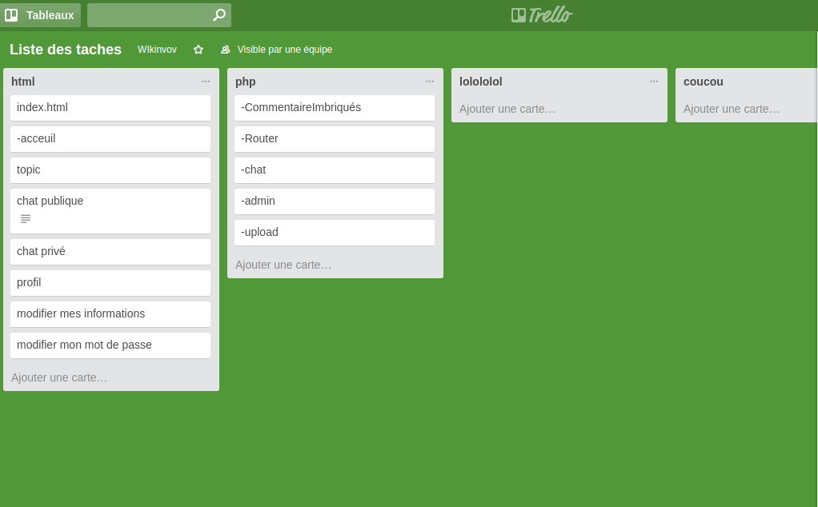
4
Trello….

Slide 5
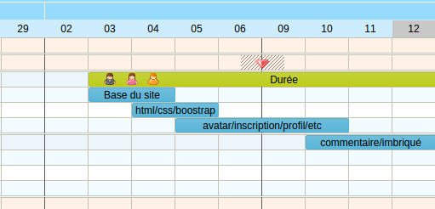
3

Slide 6










Technologies utilisé (Front)

Slide 7







Technologies utilisé (Back)

Slide 8






Présentation du site

Slide 9

Fonctionnalité
Connexion
Mot de passe oublié
Resté connecté
Profil
  Modification mot de passe
  Upload d'avatar
  Modification information*
    *(Description, lien linkedin twitter)
  Mini Chat
  Système Commentaire
  Mail (Restauration du mot de passe)

Slide 10





Sécurité

Slide 11
Ajout et suppression d'un Topic
Mofication du profil
Catégorie de Topic
Répondre a un commentaire
Messages privés
Système de notification (Commentaire – Réponse)
Newsletter
Upload d'avatar (gravatar)
Facebook Twitter connect
Faille
XSS*
INJECTION MYSQL*
CSRF
INCLUDE / htaccess
8

Slide 14
9

